Slide 1
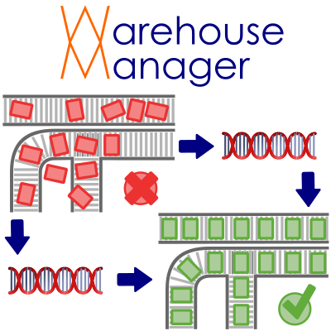
Warehouse Manager
Nástroj pro pokročilou simulaci a optimalizaci skladu
Autor: Bc. Filip Kočica
Vedoucí: Ing. Olřich Kodym
Konzultant: Ing. Daniel Chalupa (SeaComp s.r.o)

Slide 2
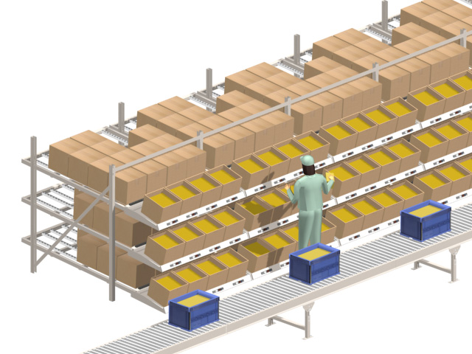
Problém…

Slide 3
Řešení…
Sada pěti “kooperujících” nástrojů:
Editor skladu (2D)
Generátor objednávek
Simulátor skladu
Optimalizátor rozložení produktů
Pathfinder (hledač optimální cesty)
Implementace: C++, Qt5, SIMLIB/C++

Slide 4
Editor skladu (2D)
Vytvoření modelu skladu
Serializace/deserializace (XML)

Slide 5
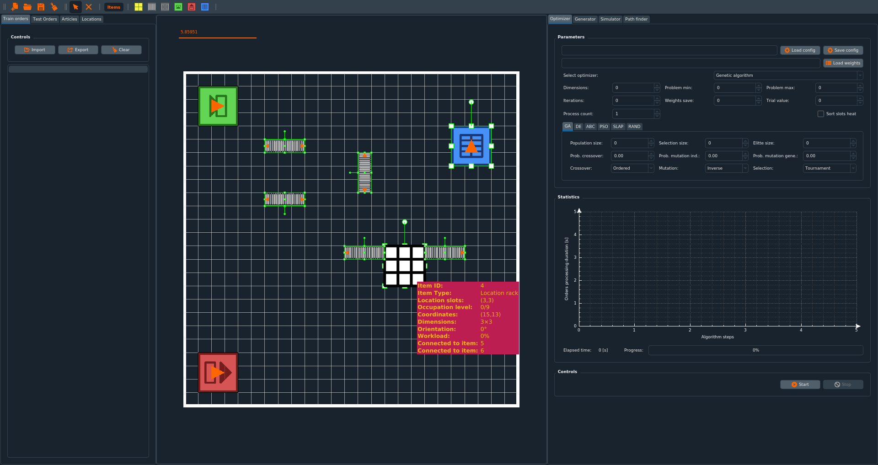

Slide 6
Generátor objednávek
Nutnost syntetických zákaznických objednávek
Použití uživatelem definovaných pravděpodobnostních modelů
Vygenerování objednávek (vstup evolučního algoritmu)
Trénovací – reprezentuje historická data společnosti
Testovací – reprezentuje “budoucí” data společnosti

Slide 7
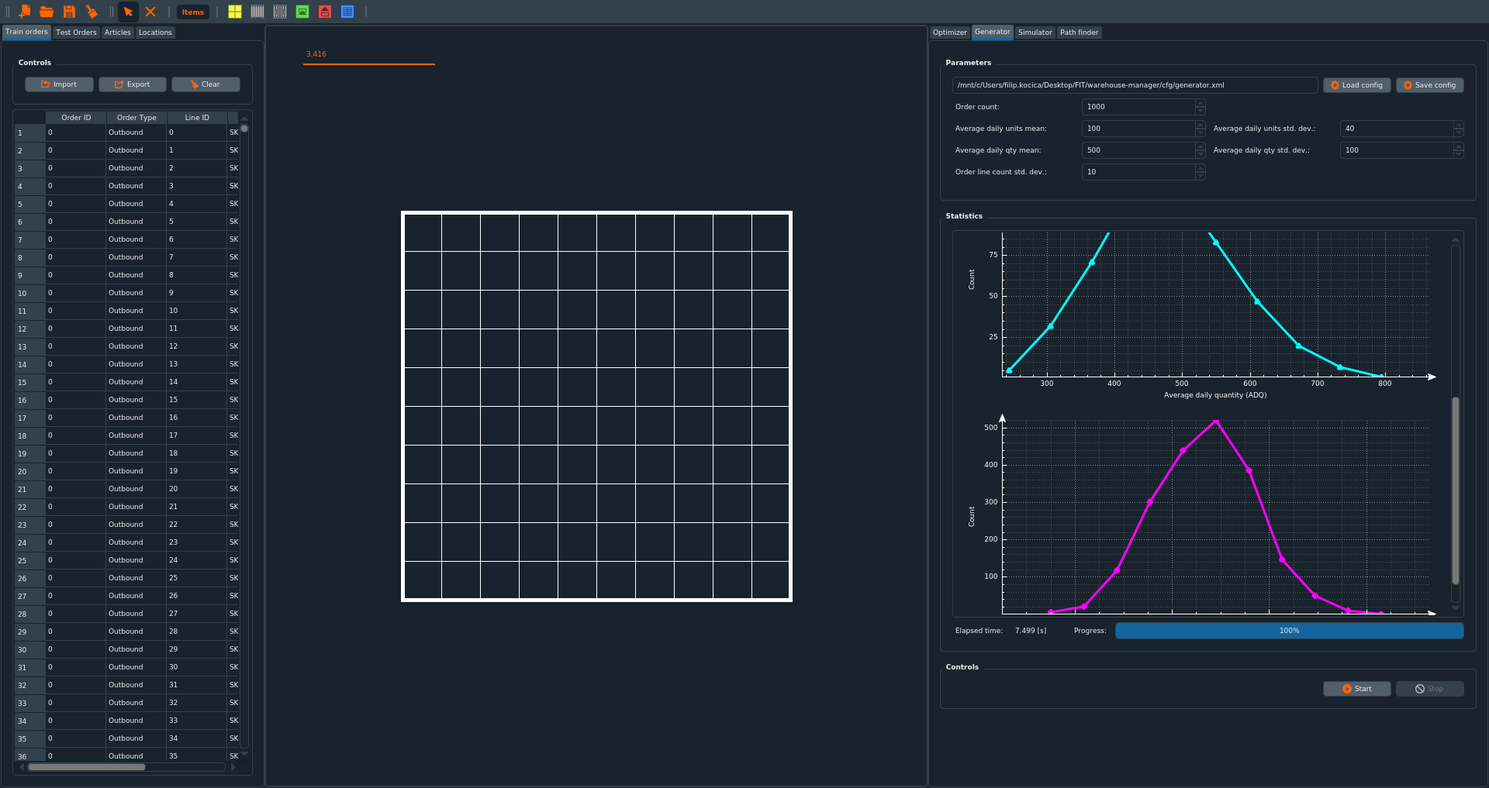

Slide 8
Simulátor skladu
Odsimulování průchodu objednávek skladem
Aproximace kvality řešení v optimalizátoru (= loss funkce)
Diskrétní události, důraz na realističnost
Zvýraznění zatížených prvků, rozsáhlé statistiky…

Slide 9
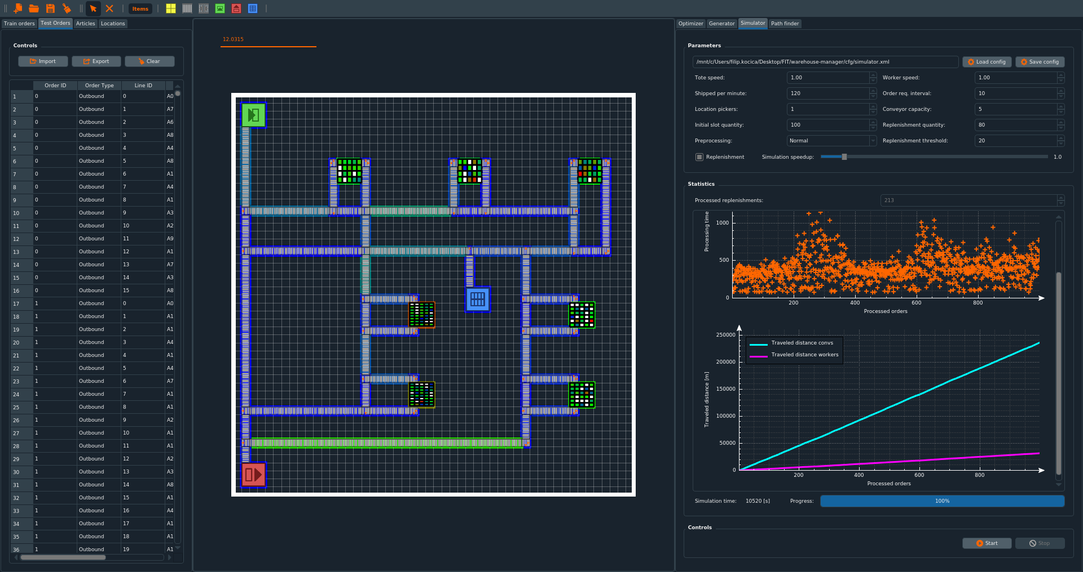

Slide 10
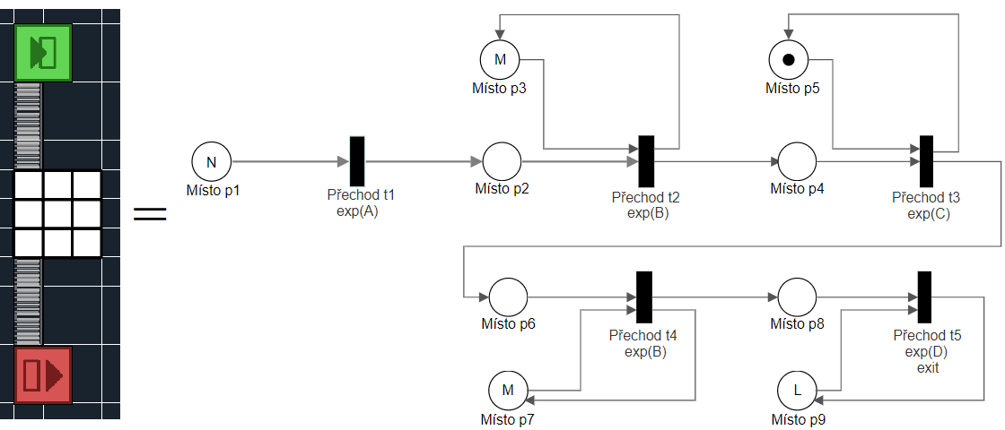
P/T síť skladu

Slide 11
Optimalizátor rozložení produktů
Optimalizace rozložení produktů pro zvýšení propustnosti skladu
Implementace čtyř evolučních algoritmů
Genetické algoritmy (GA)
Diferenční evoluce (DE)
Algoritmus umělých včelstev (ABC)
Optimalizace rojem částic (PSO)
Redefinice výše zmíněných pro diskrétní prostor
Problém obchodního cestujícího (TSP)

Slide 12
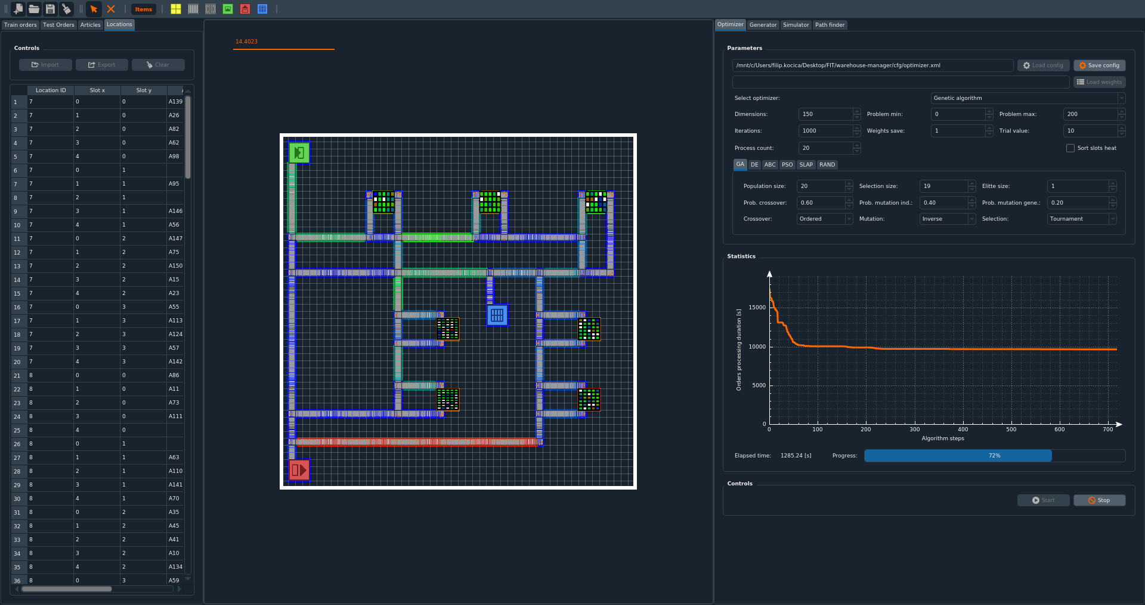

Slide 13
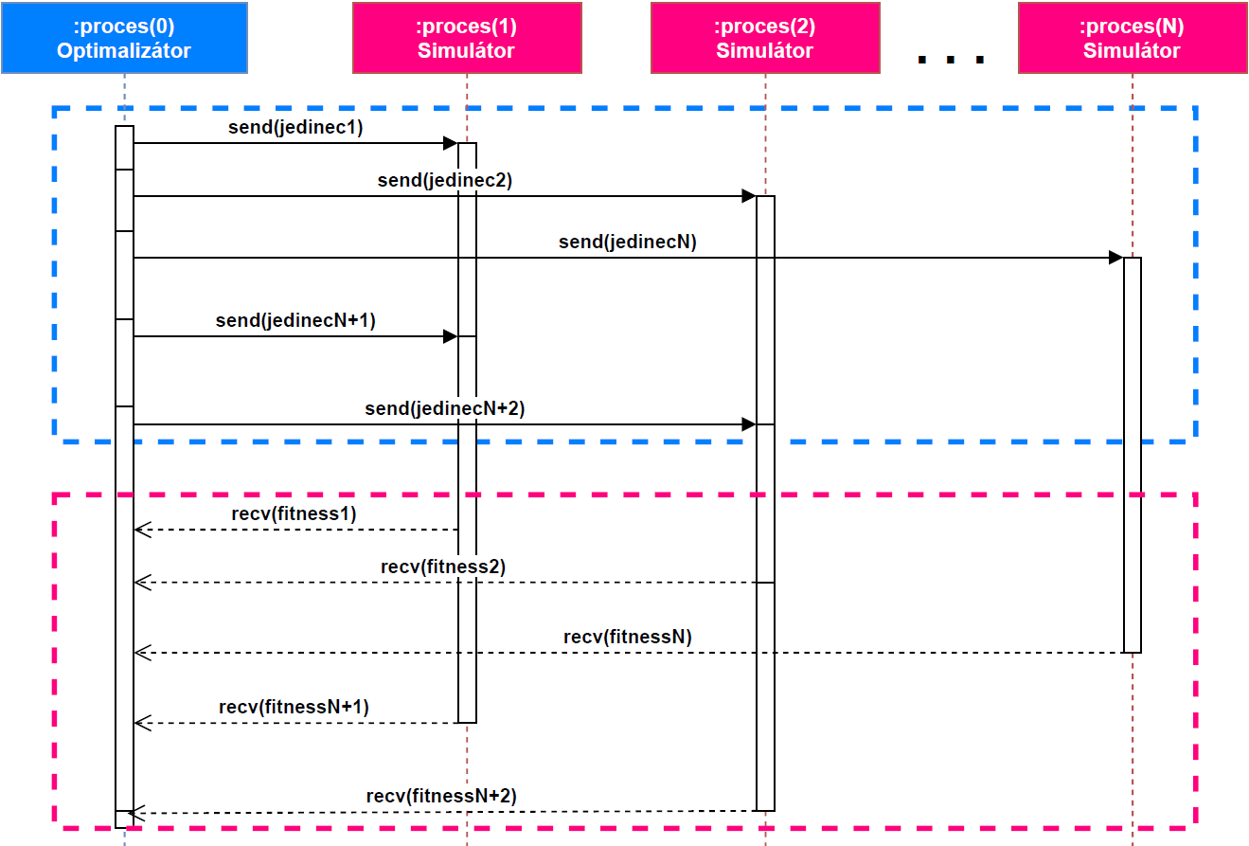
Paralelizace optimalizace

Slide 14
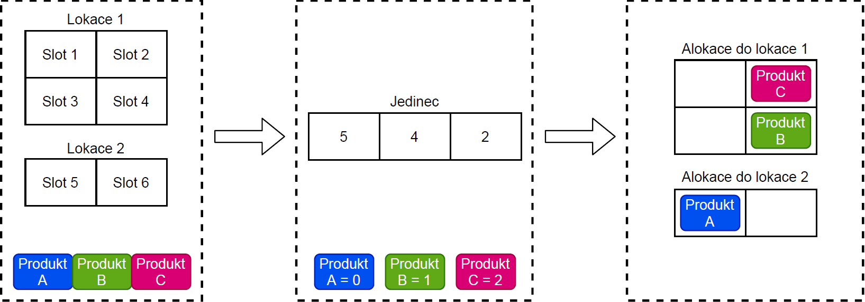
Kódování řešení

Slide 15
Pathfinder
Nalezení optimální cesty objednávky skrze sklad
Použití dalšího evolučního algoritmu MIN–MAX Ant System

Slide 16
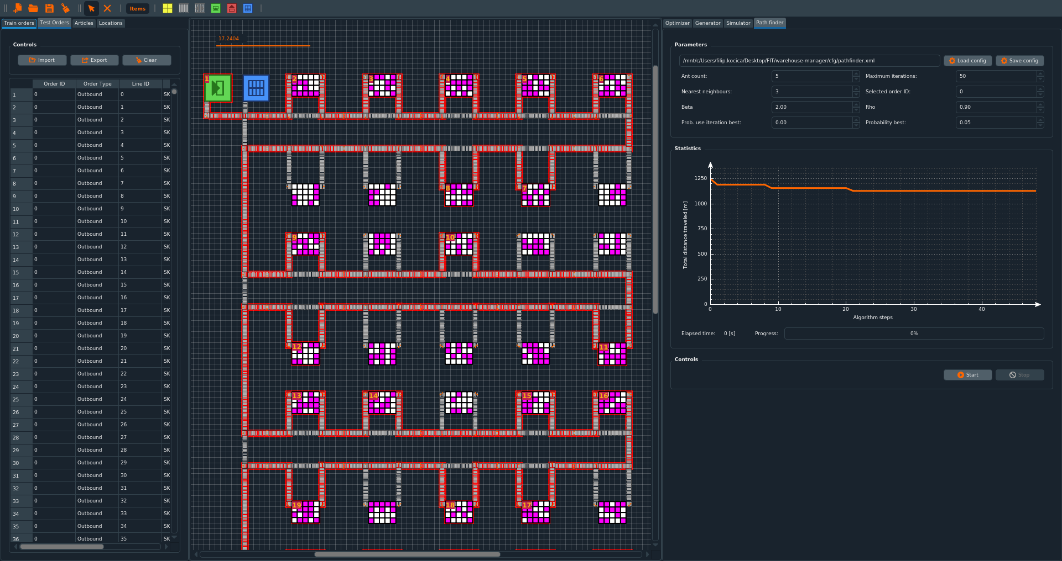

Slide 17
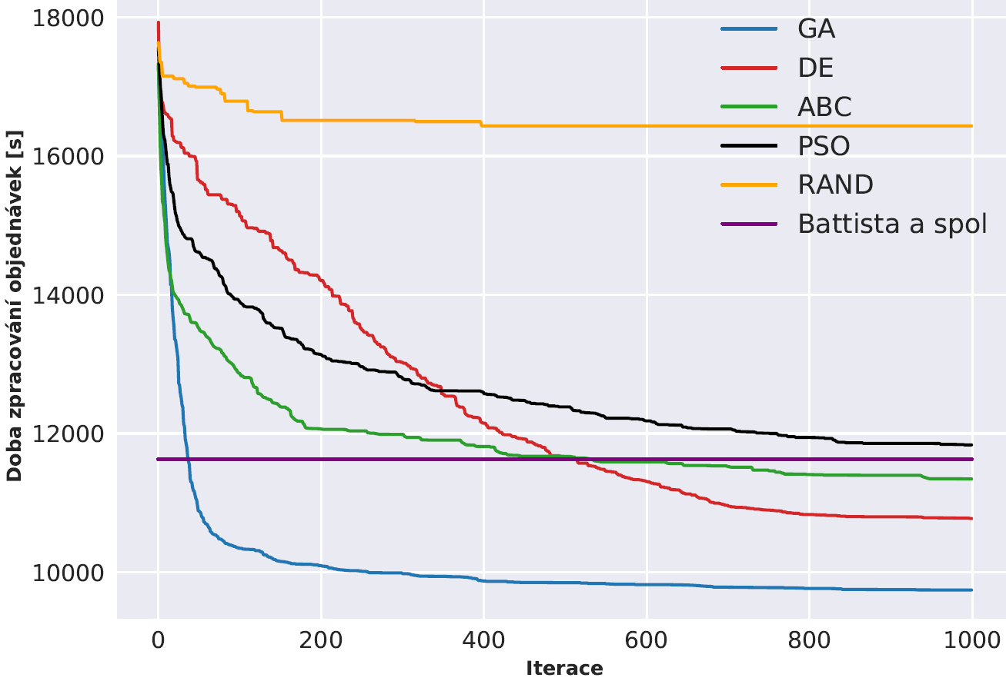
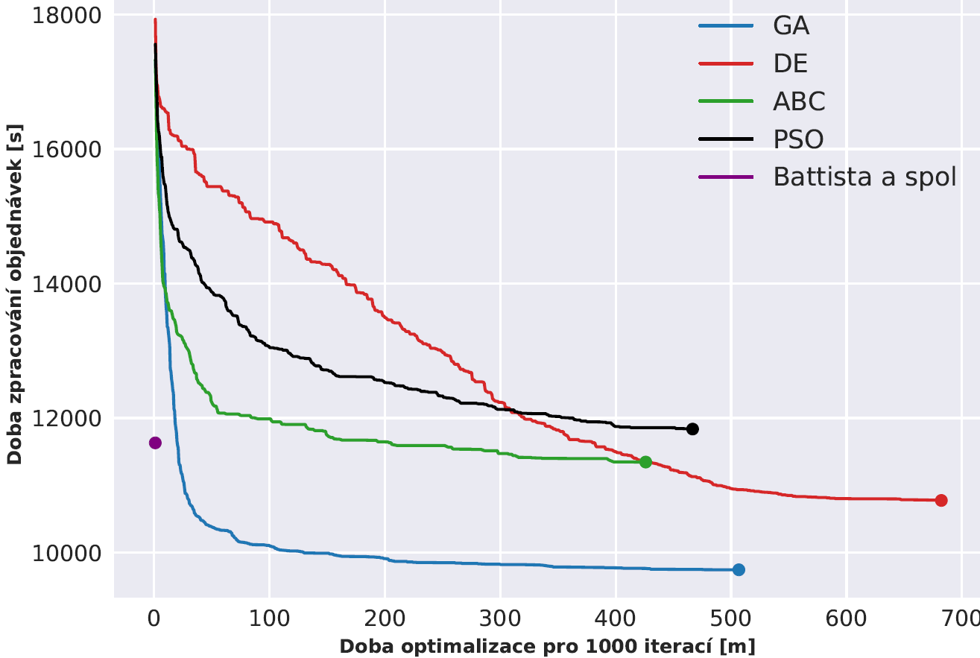
Výsledky (optimalizace rozložení produktů)
Produktů: 150 V150(200) = 2.59e+310
Slotů: 200

Slide 18
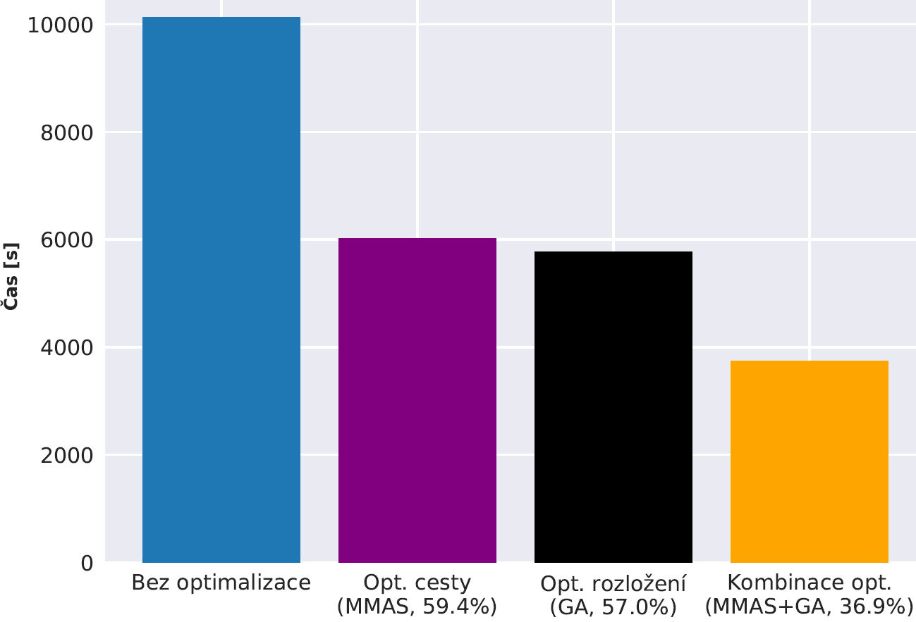
Výsledky (kombinace optimalizací)

Slide 19
Shrnutí
Velmi dobré výsledky optimalizace propustnosti skladu
Nový přístup kombinující dvě state of the art techniky a nové kritérium
Řada užitečných funkcí pro identifikaci úzkých míst skladu, detekci zátěže jednotlivých prvků, nalezení nejkratší cesty, apod.
Velké množství konfigurovatelných parametrů pro experimentování
Nezávislost simulace a optimalizace na modelu skladu
Budoucí práce
Optimalizace modelu skladu – CGP (Cartesian Genetic Programming)

